Slide 1
PUZZLE

Slide 2
Bedroom chest Puzzle
Explication & Documentation

Slide 3

Description
Composants :
- 3 cercles concentriques à l’effigie du Chat Noir

Slide 4
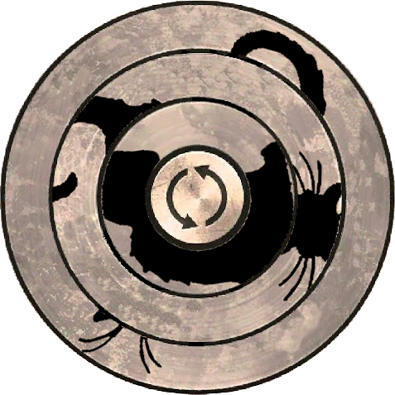
Description - Serrure
Description :
Divisé en 3 parties qui peuvent pivoter
Permet de déverrouiller le mécanisme du coffre

Slide 5
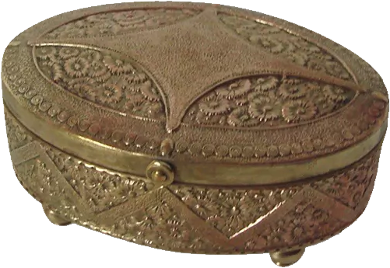
Description - Coffre
Description :
Le coffre composé d’une serrure en cercles concentriques
Le coffre le support de l’énigme

Slide 6
SOLUTION
Solution :
 Tourner les disques
 Disposer les disques pour faire apparaitre la silhouette du Chat Noir


